Slide 1
Heimaþjónusta Kópavogsbæjar
Helga Ólafsdóttir, iðjuþjálfi
Ingibjörg Björnsdóttir, félagsráðgjafi

Slide 2
Umsóknarferlið
Sótt er um í gegnum þjónustugáttina á heimasíðu Kópavogsbæjar www.kopavogur.is
  Einnig hægt að koma á þjónustumiðstöðina og fá aðstoð.
Tekjugögn
  Staðgreiðsluskrá skattsins.
Læknisvottorð
  Erum að vinna í að taka það út úr reglunum

Slide 3
Matsheimsókn
Matsheimsókn bókuð
  Matstækið Rai-Hc nýtt fyrir upplýsingaöflun og forgangsröðun
Aðstæður kannaðar og hvað hamli fólki í daglegu lífi
Ráðleggingar veittar eftir þörfum

Slide 4
Algeng þjónusta
Innlit
  Félagsleg
  Öryggistengd
  Búðarferðir
Aðstoð við heimilishald
  Þrif á gólfum
  Baðherbergi
  Rúmfataskipti,
  →Létt þrif til að hjálpa fólki að viðhalda heimilinu

Slide 5
Framtíðarsýn
Nýta tæknina markvissar
Fræðsla um þjónustuna
  Góð ráð áður en sótt er um
  Hvenær á ég að sækja um?

Slide 6
Góð ráð áður en sótt er um
Skipta verkunum upp
Nota tæki og tól sem auðvelda verkin
Nýta tæknina
Nýta orkusparandi aðferðir
Það er í lagi að þrifin taki lengri tíma

Slide 7
Hvenær á ég að sækja um?
Þið þurfið að velja á milli þess að þrífa eða taka þátt í félagsstarfi
Vikan dugir ekki
Lífið er ekkert nema þrif
Þegar þið eruð hætt að geta þrifið

Slide 8
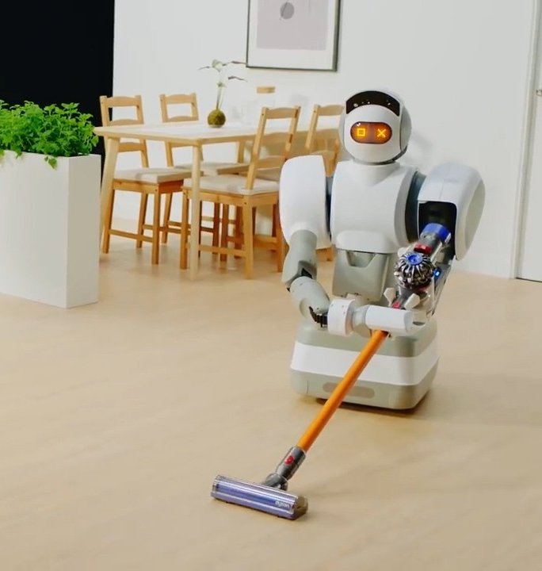

Hvað sjáið þið?

